Slide 1
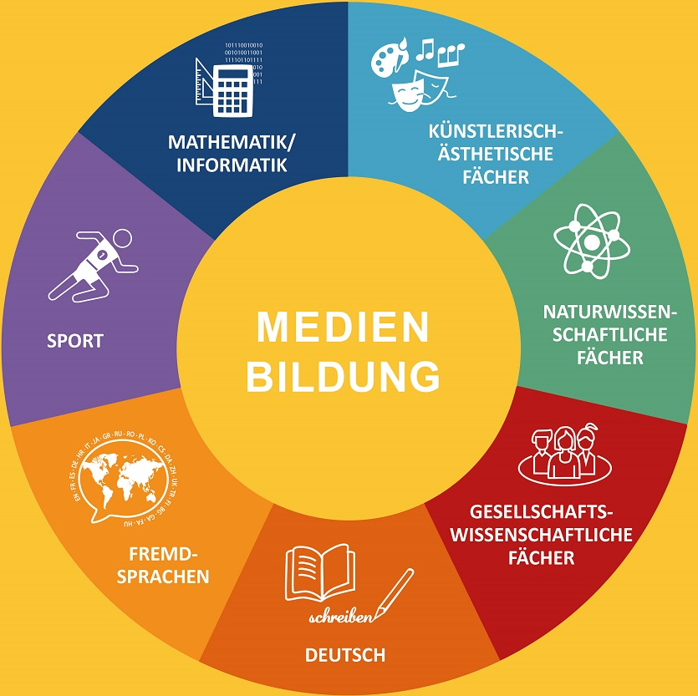
Impulse für die Unterrichtsentwicklung mit fachintegrativen Unterrichtsbausteinen zur Medienbildung

Slide 2
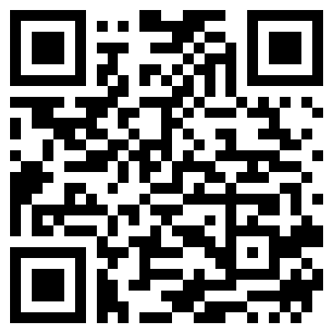
Unterrichtsbausteine im OER-Format in der Übersicht https://bildungsserver.berlin-brandenburg.de/17067

Slide 3
Inhalt
Ziele der Unterrichtsbausteine
SAMR-Modell als „Entwicklungsfolie“
Ausrichtung der Unterrichtsbausteine
Warum fachintegrative Medienbildung?
Drei Bausteine im Fokus

Slide 4
Ziele der Unterrichtsbausteine
Schulentwicklung: Impulse für das schulischen Medienbildungskonzept (fachintegrativ, modular, OER, anpassbar)
Unterrichtsentwicklung: Impulse für den Unterricht mit, über und durch digitale Medien (BC Medienbildung im RLP 1-10, SAMR-Modell, 4K, Tipps, Tutorials, Hinweise für Lehrer*innen)
LISUM 12.03.2020 | CC BY-SA | Dr. Nancy Grimm

Slide 5
Zum Beispiel: kollaboratives Schreiben von Texten in einem Etherpad
Zum Beispiel: Flipped Classroom, Augmented Reality, Virtual Reality
Zum Beispiel: Umstrukturierung, Überarbeitung, Layoutierung von Texten
Zum Beispiel: Schreiben in Word oder Lesen auf digitalen Endgeräten
LISUM 12.03.2020 | CC BY-SA | Dr. Nancy Grimm

Slide 6
Ausrichtung der Unterrichtsbausteine
LISUM 12.03.2020 | CC BY-SA | Dr. Nancy Grimm

Slide 7
Warum fachintegrative Medienbildung?
„Die Entwicklung und das Erwerben der notwendigen Kompetenzen für ein Leben in einer digitalen Welt […] betreffen alle Unterrichtsfächer.“
https://www.kmk.org/fileadmin/Dateien/veroeffentlichungen_beschluesse/2018/Strategie_Bildung_in_der_digitalen_Welt_idF._vom_07.12.2017.pdf
LISUM 12.03.2020 | CC BY-SA | Dr. Nancy Grimm

Slide 8
Warum fachintegrative Medienbildung?
„Die Entwicklung und das Erwerben der notwendigen Kompetenzen für ein Leben in einer digitalen Welt […] betreffen alle Unterrichtsfächer.“
„Jedes Fach beinhaltet spezifische Zugänge zu den Kompetenzen in der digitalen Welt durch seine Sach- und Handlungszugänge. Damit werden spezifische Fachkompetenzen erworben, aber auch grundlegende (fach-) spezifische Ausprägungen der Kompetenzen für die digitale Welt.“
https://www.kmk.org/fileadmin/Dateien/veroeffentlichungen_beschluesse/2018/Strategie_Bildung_in_der_digitalen_Welt_idF._vom_07.12.2017.pdf
LISUM 12.03.2020 | CC BY-SA | Dr. Nancy Grimm

Slide 9
Warum fachintegrative Medienbildung?
LISUM 12.03.2020 | CC BY-SA | Dr. Nancy Grimm

Slide 10
Drei Bausteine im Fokus
9./10. Jgst, Englisch: „Bad News“ – Die Taktiken von Fake News mit einem Online-Spiel ergründen
1./2. Jgst., Deutsch: Lies mich! Lieblingsbücher zum Sprechen bringen
4. Jgst., Englisch: So, what’s in your room again, Catherine? Zur Arbeit mit Legetechnik-Videos im Englischunterricht
LISUM 12.03.2020 | CC BY-SA | Dr. Nancy Grimm

Slide 11
„Bad News“ – Die Taktiken von Fake News mit einem Online-Spiel ergründen
Dr. Nancy Grimm
LISUM 12.03.2020 | CC BY-SA | Dr. Nancy Grimm

Slide 12
Ausgangspunkt: Ein Fake auf Twitter
Aufdeckung der Desinformation auf FactCheck.org (enthält das Original-Foto samt Nachricht, die über Twitter multipliziert wurde, und das Foto im Originalzusammenhang): https://www.factcheck.org/2019/09/viral-photo-falsely-targets-climate-strike-protesters.
LISUM 12.03.2020 | CC BY-SA | Dr. Nancy Grimm

Slide 13
Danach: Taktiken von Fake News
Identitätsbetrug
Emotion
Polarisierung
Verschwörung
Verruf
Trollen
LISUM 12.03.2020 | CC BY-SA | Dr. Nancy Grimm

Slide 14
Das Spiel – 1. Spielrunde
BAD NEWS
Deutsche Version: https://www.getbadnews.de
Englische Version: https://www.getbadnews.com
LISUM 12.03.2020 | CC BY-SA | Dr. Nancy Grimm

Slide 15
Reflexion nach 1. Spielrunde
BAD NEWS
Rolle/Perspektivwechsel
Strategien
Wirkung des Spiels
LISUM 12.03.2020 | CC BY-SA | Dr. Nancy Grimm

Slide 16
2. Spielrunde
BAD NEWS
…sprachliche Beispiele für die 6 Taktiken finden…
In Gruppen…
… und auf einer digitalen Pinnwand teilen und kommentieren.
LISUM 12.03.2020 | CC BY-SA | Dr. Nancy Grimm

Slide 17
Weiterführend
Infografik: Wie Fake News erkennen?: https://www.ifla.org/publications/node/11174
Weitere Detektivarbeit an einem Beispiel: www.truthorfiction.com, https://www.mimikama.at
Bildrückwärtssuche: https://images.google.de, https://tineye.com
LISUM 12.03.2020 | CC BY-SA | Dr. Nancy Grimm

Slide 18
4K – Kritisches Denken im Fokus
BAD NEWS
GeWi 5/6
Deutsch
Politische Bildung
L-E-R bzw. Ethik
Englisch
Grundschule
Sekundarstufe I & II
kritisches Denken spielerisch + Aha-Effekt + ohne erhobenen Zeigefinger
LISUM 12.03.2020 | CC BY-SA | Dr. Nancy Grimm

Slide 19
Hintergrund
BAD NEWS
mehrere Versionen
Fake News
für den Bildungsbereich
Inokulationstheorie
wissenschaftsbasiert
Formen der Desinformation
LISUM 12.03.2020 | CC BY-SA | Dr. Nancy Grimm

Slide 20
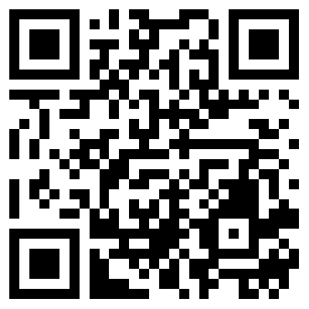
Spielen Sie selbst…
BAD NEWS
deutsche Version (ab 14 J.) | englische Version (ab 14 J.) | englische Version (ab 8 J.)
https://getbadnews.de | https://getbadnews.com | https://getbadnews.com/droggame_book/junior
LISUM 12.03.2020 | CC BY-SA | Dr. Nancy Grimm

Slide 21
Welche Kompetenzen und (Grund)fähigkeiten für das digitale Zeitalter werden durch dieses Unterrichtsszenario gefördert?
LISUM 12.03.2020 | CC BY-SA | Dr. Nancy Grimm

Slide 22
Kompetenzen und (Grund)fähigkeiten für das digitale Zeitalter
Standards im Basiscurriculum Medienbildung
den Zusammenhang von Gestaltung und intendierter Funktion von Medienangeboten (Information, Unterhaltung, Werbung, Manipulation) untersuchen und bewerten (G) interessengeleitete Wirkungsabsichten von Medienangeboten analysieren und ihre Wirkung untersuchen (G) die Möglichkeiten und Methoden medialer Manipulation exemplarisch analysieren (G) den Einfluss von Medien auf Wahrnehmung, Wertvorstellungen und Verhaltensweisen untersuchen und bewerten (G) an aktuellen und historischen Beispielen den ökonomischen und politischen Einfluss von Medien(-konzernen) auf Meinungsbildungsprozesse in der Gesellschaft exemplarisch analysieren (G)
LISUM 12.03.2020 | CC BY-SA | Dr. Nancy Grimm

Slide 23
Fachliche Kompetenzen und (Grund)fähigkeiten
Standards im Fach
sich in kreativen Aufgaben mit den Perspektiven und Handlungsmustern von Personen […] auseinandersetzen und ggf. einen Perspektivwechsel vollziehen (E–G) die Wirkung grundlegender sprachlicher und medial vermittelter Gestaltungsmittel erkennen und deuten (H) digitale […] Medien selbstständig und zunehmend kritisch zur Infor-mationsbeschaffung […] nutzen (H)
LISUM 12.03.2020 | CC BY-SA | Dr. Nancy Grimm

Slide 24
So, what’s in your room again, Catherine? Zur Arbeit mit Legetechnik-Videos im Englischunterricht
Petra Rilling-Stütz

Slide 25
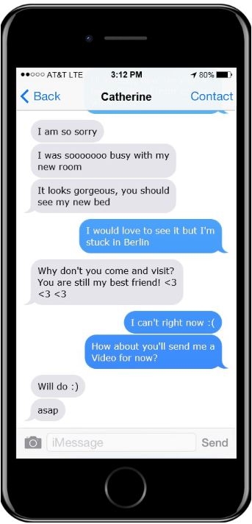
Baustein im Fokus – Erklärvideos mit Legetechnik
WAS? Erklärvideo WOHNEN
WARUM? 4 K-Modell
WIE? Legetechnik
WOMIT? Videofunktion Tablet/Handy
PRÄSENTATION? „one stay(s) – three stray“
AUSWERTUNG? Bewertungsraster

Slide 26
Einführung
Thema/Schwerpunkt | Methode und Inhalt | Materialien und Tipps
The call/the text message | Einführung mit einer Rahmengeschichte (Umzug in ein anderes Land) Sprach-/Textnachricht: Bilder von neuem home? | Visualisierungshilfen für die Rahmengeschichte Handy/Smartboard für die zu übertragende Sprach-/ Textnachricht
Notes:
Aufgabe, die nur mit einem Medienprodukt gelöst werden kann

Slide 27
Aufgabe
Thema/Schwerpunkt | Methode und Inhalt | Materialien und Tipps
The answer | Aufgabe: Wir drehen ein (Legetechnik)Video und verschicken es: (1) entweder Tutorial oder (2) Beispielvideo der Lehrkraft Abfolge der Arbeitsschritte für das Legetechnik-Video klären Rollenverteilung Funktion und Inhalt eines Storyboards besprechen | Legetechnik-Tutorial: https://www.youtube.com/watch?v=2uz4Vizvn6c Beispielvideo der Lehrkraft mit Aufgabestellung Arbeitsblatt Arbeitsschritte Storyboard

Slide 28
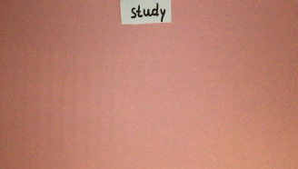
Aufgabe
Thema/Schwerpunkt | Methode und Inhalt | Materialien und Tipps
The answer | Aufgabe: Wir drehen ein (Legetechnik)Video und verschicken es: (1) entweder Tutorial oder (2) Beispielvideo der Lehrkraft Abfolge der Arbeitsschritte für das Legetechnik-Video klären Rollenverteilung Funktion und Inhalt eines Storyboards besprechen | Legetechnik-Tutorial: https://www.youtube.com/watch?v=2uz4Vizvn6c Beispielvideo der Lehrkraft mit Aufgabestellung Arbeitsblatt Arbeitsschritte Storyboard

Slide 29
Wortschatz, Gestaltung, Storyboard, Drehen
Thema/Schwerpunkt | Methode und Inhalt | Materialien und Tipps
Words, words (prepositions), words | Wortschatz und sprachliche Mittel erarbeiten und üben | Mindmap Wörterbücher
The home | Gestalten von Haus/Wohnung und Arbeit am Textentwurf | A3-Tonpapier, Schere, Bunt- oder Filzstifte, Zeichenpapier, Möbelkataloge
The storyboard | Storyboard schreiben Text- und Bildübereinstimmung üben und ggf. anpassen | Storyboard Room mit Möbeln, Schrift, Symbolen, … Sprechtext
The video | Üben Video drehen | Storyboard, Room, Möbel, … Text Handy/Tablet, ev. Stativ

Slide 30
Präsentation & Evaluation
Thema/Schwerpunkt | Methode und Inhalt | Materialien und Tipps
The return call | Präsentation der Videos: entweder (1) Methode „one-stay-three-stay“ oder (2) Präsentation der Video über das Smartboard Höraufgabe, die eine Antwortsprach-/ -textnachricht und eine Evaluation des Videos ermöglichen kann | Videos auf Handy/Tablet oder über Beamer/Smartboard Höraufgabe (mit gleichzeitiger oder getrennter Evaluationsmöglichkeit)
Notes:
Stehen Sie auf und zählen in Ihrer Tischgruppe durch
Nummer 1 setzt sich wieder hin
Nummer 2 geht im Uhrzeigersinn einen Tisch weiter
Nummer 3 geht im Uhrzeigersinn zwei Tische weiter
Nummer 4 …

Slide 31
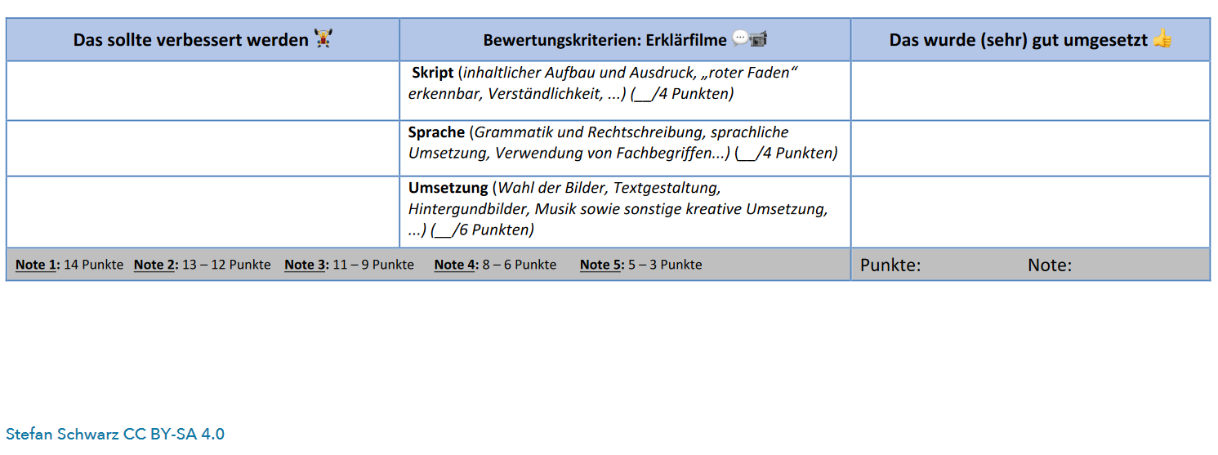
Bewertungskriterien
https://www.netzwerk-digitale-bildung.de/wp-content/uploads/Bewertungskriterien-Erkl%C3%A4rfilme.pdf

Slide 32
Welche Kompetenzen und (Grund)fähigkeiten für das digitale Zeitalter werden durch dieses Unterrichtsszenario gefördert?

Slide 33
Kompetenzen und (Grund)fähigkeiten für das digitale Zeitalter
Standards im Basiscurriculum Medienbildung
Medientechnik […] nach Vorgaben einsetzen (D) grundlegende Elemente der (Bewegt-) Bild-, Ton- und Textgestaltung nach Vorgaben einsetzen (D) eine Medienproduktion in Einzel- oder Gruppenarbeit nach Vorga-ben planen (D) mit Hilfestellung eigene Medienprodukte [...] herstellen (D) die Gestaltung von Präsentationen an ihren Zielen ausrichten (D)

Slide 34
Fachliche Kompetenzen und (Grund)fähigkeiten
Standards im Fach
Strategien des Sprachenlernens angeleitet nutzen (z. B. Verfahren zur Wortschatzaneignung, Anwendung von Hilfsmitteln und Nachschlagewerken) (C/D) zu sehr vertrauten Alltagsthemen Auskunft geben, wenn sie ihre Äußerungen unter Nutzung geübter einfacher Satzmuster vorbereiten können (C) einfache Präsentationsformen unter Anleitung verwenden (C/D)

Slide 35
Lies mich! Lieblingsbücher zum Sprechen bringen
Cornelia Brückner & Irene Hoppe
LISUM 12.03.2020 | CC BY-SA | Cornelia Brückner & Irene Hoppe

Slide 36
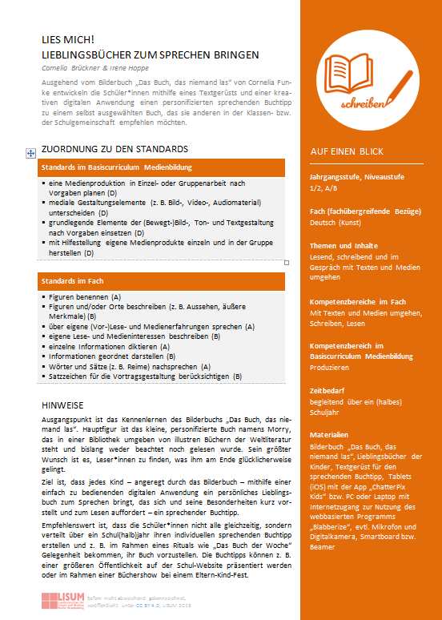
Baustein im Fokus – „Lies mich!“
Buchtipp eines Mädchens aus der 4. Klasse: https://s.bsbb.eu/8e
LISUM 12.03.2020 | CC BY-SA | Cornelia Brückner & Irene Hoppe

Slide 37
Einstieg: Kennenlernen des Bilderbuchs, dialogisches Vorlesen
Das Buch, das niemand las von Cornelia Funke
LISUM 12.03.2020 | CC BY-SA | Cornelia Brückner & Irene Hoppe

Slide 38
Einstieg
Thema/Schwerpunkt | Methode und Inhalt
Kennenlernen des Bilderbuchs „Das Buch, das niemand las“ | Gemeinsames Betrachten und Lesen des Buchcovers, Äußerungen zur personifizierten Darstellung eines Buches auf dem Cover, Entwickeln von Vermutungen zum Textinhalt aufgrund von Illustration und Titel
Vorlesen des Bilderbuchs und Anschluss-kommunikation | Dialogisches Vorlesen des Bilderbuchs Austausch zum Buchinhalt Ideensammlung, wie Bücher auf sich aufmerksam machen können, um Leser*innen zu finden
Bücher zum Sprechen bringen – Vorstellung eines Beispiels | Vorstellen eines durch die Lehrkraft mit den vorgestellten Anwendungen erstellten Buchtipps am Smartboard oder mit dem Beamer Gemeinsames Überlegen, wie solch ein sprechendes Foto erstellt werden kann
LISUM 12.03.2020 | CC BY-SA | Cornelia Brückner & Irene Hoppe

Slide 39
Anschlusskommunikation
Austausch und Ideensammlung zur Frage:
„Wie können Bücher auf sich aufmerksam machen, um Leser*innen zu finden?“
Einhellige Antwort einer SAPH-Lerngruppe: „Bücher können ja nicht selber auf sich aufmerksam machen, aber ...
man kann die Bücher in der Schulbibliothek oder einem Buchladen ausstellen.“
man kann auf der Schul-Website oder der Schülerzeitung Bücher vorstellen.“
man kann eine Werbesendung für die Bücher machen.“
...
LISUM 12.03.2020 | CC BY-SA | Cornelia Brückner & Irene Hoppe

Slide 40
Erstellen des Buchtipps
Thema/Schwerpunkt | Methode und Inhalt
Gemeinsames Entwickeln eines sprechenden Buchtipps | Gemeinsame Auswahl eines in der Lerngruppe beliebten Buches Gemeinsame Erstellung einer Sprechvorlage für den Tipp zum Buch mithilfe eines Textgerüsts (an der Tafel bzw. am Smartboard) Fotografieren des Buchcovers mit der Digitalkamera Kennenlernen des Programms Blabberize am Smartboard: - Hochladen und Bearbeiten des Fotos - Hinzufügen des Mundes - Aufnahme der Sprechvorlage - Speichern Betrachten und Auswerten des Ergebnisses
LISUM 12.03.2020 | CC BY-SA | Cornelia Brückner & Irene Hoppe

Slide 41
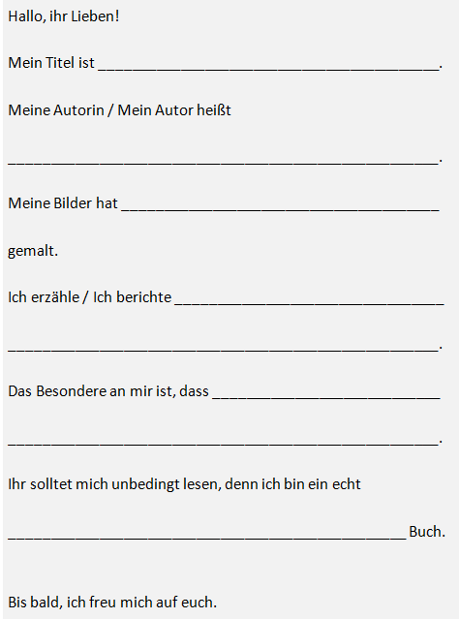
Textgerüst für die Sprechvorlage
LISUM 12.03.2020 | CC BY-SA | Cornelia Brückner & Irene Hoppe

Slide 42
Präsentieren des Buchtipps
Buchtipp eines Mädchens aus der 4. Klasse: https://s.bsbb.eu/8e
LISUM 12.03.2020 | CC BY-SA | Cornelia Brückner & Irene Hoppe

Slide 43
Anschlussgespräch
Leitfrage im Anschlussgespräch:
Hat es das Buch geschafft, euch als Leser*innen zu gewinnen?
Für die persönliche Bewertung evtl. die Textuhr nutzen:
https://bildungsserver.berlin-brandenburg.de/fileadmin/bbb/themen/sprachbildung/Lesecurriculum/Leseprozesse/konzepte_usw/textuhr_kv.pdf
LISUM 12.03.2020 | CC BY-SA | Cornelia Brückner & Irene Hoppe

Slide 44
Empfehlung
Empfehlenswert ist, dass die Schüler*innen nicht alle gleichzeitig, sondern verteilt über ein Schul(halb)jahr ihren sprechenden individuellen Buchtipp erstellen und z. B. im Rahmen eines Rituals (z. B. „Das Buch der Woche“) Gelegenheit bekommen, ihr Buch vorzustellen.
Die Buchtipps können z. B. einer größeren Öffentlichkeit auf der Schul-Homepage präsentiert werden oder im Rahmen einer Bücher-Show bei einem Eltern-Kind-Fest.
LISUM 12.03.2020 | CC BY-SA | Cornelia Brückner & Irene Hoppe

Slide 45
Weitere Überlegungen
Gedanken zur Übertragung in ein digitales Format
Vorteile/Änderungen/organisatorische und technische Voraussetzungen
Anwendungsszenarien und Transfer (in andere Fächer bzw. Jahrgangsstufen)
LISUM 12.03.2020 | CC BY-SA | Cornelia Brückner & Irene Hoppe

Slide 46
Welche Kompetenzen und (Grund)fähigkeiten für das digitale Zeitalter werden durch dieses Unterrichtsszenario gefördert?
LISUM 12.03.2020 | CC BY-SA | Cornelia Brückner & Irene Hoppe

Slide 47
Kompetenzen und (Grund)fähigkeiten für das digitale Zeitalter
Standards im Basiscurriculum Medienbildung
eine Medienproduktion in Einzel- oder Gruppenarbeit nach Vorgaben planen (D) mediale Gestaltungselemente (z. B. Bild-, Video-, Audiomaterial) unterscheiden (D) grundlegende Elemente der (Bewegt-)Bild-, Ton- und Textgestaltung nach Vorgaben einsetzen (D) mit Hilfestellung eigene Medienprodukte einzeln und in der Gruppe herstellen (D)
LISUM 12.03.2020 | CC BY-SA | Cornelia Brückner & Irene Hoppe

Slide 48
Fachliche Kompetenzen und (Grund)fähigkeiten
Standards im Fach
Figuren benennen (A) Figuren und/oder Orte beschreiben (z. B. Aussehen, äußere Merkmale) (B) über eigene (Vor-)Lese- und Medienerfahrungen sprechen (A) eigene Lese- und Medieninteressen beschreiben (B) einzelne Informationen diktieren (A) Informationen geordnet darstellen (B) Wörter und Sätze (z. B. Reime) nachsprechen (A)
LISUM 12.03.2020 | CC BY-SA | Cornelia Brückner & Irene Hoppe

Slide 49
Außerdem
Urheberrechte, Datenschutz
Persönlichkeitsrechte
Reflexion der eigenen Mediennutzung

Slide 50
Vielen Dank für Ihre Aufmerksamkeit und Mitarbeit!

